Slide 1
Φυσιολογία
Ανοικτά Ακαδημαϊκά Μαθήματα στο ΤΕΙ Αθήνας
Ενότητα 6: Ενδοκρινικό σύστημα - Επίφυση
Mαρία Bενετίκου, MD, MSc, DipEndo, PhD,
Ιατρός ενδοκρινολόγος, καθηγήτρια παθοφυσιολογίας – νοσολογίας, διδάκτωρ πανεπιστήμιου Αθηνών και Λονδίνου
Τμήμα Ιατρικών Εργαστηρίων
Το περιεχόμενο του μαθήματος διατίθεται με άδεια Creative Commons εκτός και αν αναφέρεται διαφορετικά | Το έργο υλοποιείται στο πλαίσιο του Επιχειρησιακού Προγράμματος «Εκπαίδευση και Δια Βίου Μάθηση» και συγχρηματοδοτείται από την Ευρωπαϊκή Ένωση (Ευρωπαϊκό Κοινωνικό Ταμείο) και από εθνικούς πόρους.

Slide 2
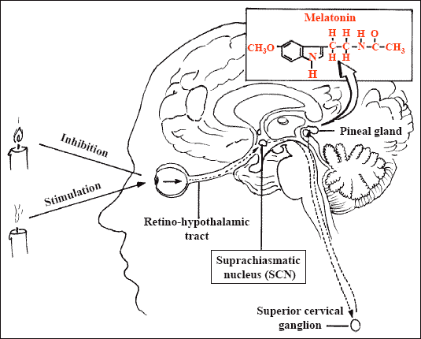
Διέγερση και αναστολή της έκκρισης της μελατονίνης
acuarios-self-help-health-wellness.blogspot.gr

Slide 3
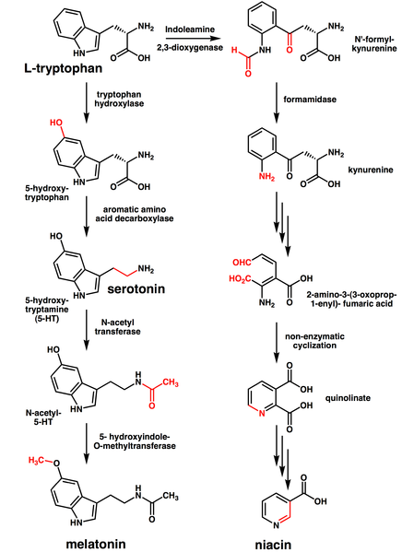
Σύνθεση μελατονίνης
“Tryptophan metabolism”, από WolfRAMM διαθέσιμο ως κοινό κτήμα

Slide 4
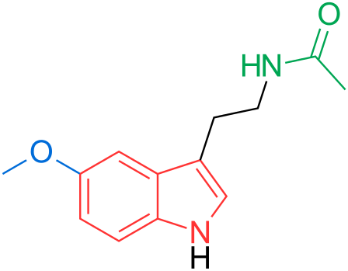
Μελατονίνη
“Melatonin structure”, από Vaccinationist διαθέσιμο ως κοινό κτήμα

Slide 5
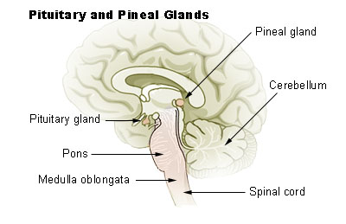
Επίφυση 1/3
“Illu pituitary pineal glands”, από Fuelbottle διαθέσιμο ως κοινό κτήμα

Slide 6
Επίφυση 2/3
Η επίφυση είναι ενδοκρινής αδένας του σώματος.
Είναι η μόνη περιοχή του σώματος που διαθέτει φωτοευαίσθητα κύτταρα, τα οποία την καθιστούν φωτοευαίσθητο ενδοκρινή αδένα, δίνοντας της προηγμένες ικανότητες.
Έχει το μέγεθος περίπου ενός μπιζελιού και βρίσκεται τοποθετημένη ανάμεσα στα ημισφαίρια του εγκεφάλου, στην τρίτη κοιλία, πτυχωμένη σε μία αύλακα, η οποία δημιουργείται από την καμπυλότητα των δύο θαλαμικών σωμάτων.
Η επίφυση ή κωνάριο βρίσκεται στο κέντρο του εγκεφάλου, κοντά στον υποθάλαμο.

Slide 7
Επίφυση 3/3
Λειτουργίες της επίφυσης
Οι λειτουργίες τις επίφυσης είναι πολύ σημαντικές ως προς την επιρροή που έχουν σε πολλά όργανα και αδένες του σώματος.
Ο ενδοκρινής αυτός αδένας:
Παράγει την ορμόνη μελατονίνη.
Δημιουργεί το αίσθημα της νύστας με την έκκριση της παραπάνω ορμόνης.
Μετατρέπει τα σήματα του νευρικού συστήματος σε «ενδοκρινή σήματα» (δηλαδή ουσίες).
Ρυθμίζει τον κιρκαδικό ρυθμό και τον βιορυθμό στα όντα, μέσω τις έκκρισης αυτών των δύο ουσιών.

Slide 8
Μελατονίνη 1/6
Το ένζυμο ΗΙΟΜΤ (υδροξυ-ινδολο-Ο-μεθυλοτρανσφεράση) αποτελεί το κλειδί της παραγωγής της μελατονίνης.
Ανευρίσκεται μόνο στην επίφυση και σε μικρή ποσότητα στον αμφιβληστροειδή, γεγονός που υπενθυμίζει το φυλογενετικό ρόλο της επιφύσεως. Στα πειραματόζωα η δραστηριότητα της HIOMT επηρεάζεται από το φως. Έκθεση στο φως μειώνει τη δραστηριότητα της HIOMT ενώ το σκοτάδι την αυξάνει.
Η οδός που ακολουθεί το ερέθισμα αρχίζει από τα κύτταρα του αμφιβληστροειδή στον οφθαλμό, τα οποία διεγείρονται από το σκοτάδι, μεταβιβάζεται στα άνω συμπαθητικά γάγγλια του τραχήλου και από εκεί διοχετεύεται στην επίφυση με μεταγαγγλιακές συμπαθητικές ίνες.

Slide 9
Μελατονίνη 2/6
Η μελατονίνη είναι μια μεθοξυϊνδόλη, που παράγεται μέσα στα κύτταρα του κωναρίου, τα κωναριοκύτταρα.
Το κωνάριο συμμετέχει σε πολλαπλές λειτουργίες του οργανισμού μέσω έκκρισης της ορμόνης μελατονίνης, που χαρακτηρίζεται από λειτουργική πλειοτροπία και είναι ένα από τα όργανα που σχηματίζουν το λεγόμενο ψυχονευροενδοκρινικό δίκτυο.
Η νεύρωση του κωναρίου προέρ­χεται από αυτόνομες μεταγαγγλιακές ίνες από τα ανώ­τερα αυχενικά γάγγλια, οι οποίες σχηματίζουν συνάψεις με τα κωναριοκύτταρα.

Slide 10
Μελατονίνη 3/6
Οι προσαγωγές ίνες προς τα ανώτερα αυχενικά γάγγλια προέρχονται από το σύστημα ινών της οπτικής οδού.
Με τον τρόπο αυτόν, τα κύτταρα του κωναρίου δέχονται άμεση επίδραση των εναλλαγών φωτός-σκότους του περιβάλλοντος και έτσι το κωνάριο αποτελεί το δέκτη των εναλλαγών αυτών στο νευρικό σύστημα του ανθρώπου.
Η μελατονίνη συντίθεται από την τρυπτοφάνη μέσα στα παρεγχυματικά κύτταρα του κωναρίου, τα κωναριοκύτταρα.

Slide 11
Μελατονίνη 4/6
Η έκκριση της μελατονίνης αρχίζει όταν υπάρχει σκοτάδι και είναι μεγάλη κατά τη διάρκεια της νύκτας. Το αντίθετο συμβαίνει κατά τη διάρκεια της ημέρας.
Ο ρυθμός της είναι από τους πιο σταθερούς που υπάρχουν, εξακολουθεί δε να παραμένει και όταν λείπουν περιβαλλοντικά ερεθίσματα.
Η έκκριση της μελατονίνης είναι μικρή κατά τη γέννηση και αυξάνεται σημαντικά μέχρι την ηλικία των 3-5 ετών.

Slide 12
Μελατονίνη 5/6
Από την ηλικία των 6 ετών και μετά τα νυκτερινά επίπεδα της μελατονίνης ελαττώνονται βαθμιαία. Φαίνεται ότι η εμφάνιση της εφηβείας δεν είναι αποτέλεσμα ελαττωμένης έκκρισης της μελατονίνης, αλλά διάφορες υποθέσεις υπάρχουν (βλ εφηβεία).
Τα επίπεδα της μελατονίνης που παρατηρούνται στην ενήλικο ζωή εμφανίζονται κατά τη δεύτερη δεκαετία της ζωής, διατηρούνται μέχρι την τέταρτη δεκαετία και κατόπιν σταδιακά ελαττώνονται, μέχρις ότου, κατά το γήρας, παρατηρούνται πολύ χαμηλά επίπεδα της ορμόνης.

Slide 13
Μελατονίνη 6/6
Υποδοχείς της μελατονίνης έχουν ανιχνευθεί στην επιφάνεια αλλά και στον πυρήνα των κυττάρων. Άλλες από τις δράσεις της μελατονίνης επάγονται μέσω του επιφανειακού και άλλες μέσω του πυρηνικού υποδοχέα.
Στον άνθρωπο, υποδοχείς έχουν ανιχνευθεί στον υπερχιασματικό πυρήνα του υποθαλάμου και στην πρόσθια υπόφυση, ενώ η περιοχή pars tuberalis της υπόφυσης δεν φαίνεται να εμφανίζει υποδοχείς στους περισσότερους από τους λίγους ανθρώπους όπου μελετήθηκε.

Slide 14
Βιορυθμοί και μελατονίνη
Η μελατονίνη συμμετέχει στην προσαρμογή των βιολογικών ρυθμών του οργανισμού στον κύκλο φωτός-σκότους του περιβάλλοντος.
Φαίνεται ότι η μελατονίνη είναι ο διαμεσολαβητικός παράγοντας στην επίδραση του φωτός ως ρυθμιστή της κιρκάδιας (νυχθημερήσιας, circa dies) διακύμανσης της βασικής θερμοκρασίας του σώματος, καθώς στους άνδρες, αλλά και στις γυναίκες, η πτώση δε της θερμοκρασίας του σώματος συμπίπτει με τα υψηλότερα επίπεδα της μελατονίνης.
Η οξεία έκθεση σε έντονο φως αναστέλλει την έκκριση της μελατονίνης και αυξάνει τη θερμοκρασία του σώματος και η αλλαγή αυτή της βασικής θερμοκρασίας αναστρέφεται με τη συνεχή έγχυση μελατονίνης στους άνδρες και με την από του στόματος χορήγηση στις γυναίκες

Slide 15
Δράσεις μελατονίνης
Η χορήγηση μελατονίνης απομακρύνει τα συμπτώματα του jet lag, δηλαδή της διαταραχής του οργανισμού, που παρατηρείται κατά τα διηπειρωτικά ταξίδια.
Φαίνεται ότι η μελατονίνη βοηθά στον επανασυγχρονισμό των κιρκάδιων ρυθμών στην τοπική ώρα.
Η μελατονίνη μπορεί να βοηθήσει στη θεραπεία διαταραχών του ύπνου, ενώ η χορήγηση της σε τυφλούς, που είχαν διαταραγμένο ρυθμό έκκρισης της μελατονίνης, μεταβάλλει τον ενδογενή ρυθμό έκκρισης της ορμόνης.

Slide 16
Μελατονίνη και νευροενδοκρινική λειτουργία 1/2
Η μελατονίνη είναι τροποποιητικός παράγοντας της έκκρισης των ορμονών του προσθίου και του οπισθίου λοβού της υπόφυσης.
Σε in vitro πειράματα στους επίμυς έχει δειχθεί ότι η μελατονίνη ελαττώνει σημαντικά τη βασική έκκριση της αντιδιουρητικής ορμόνης και της ωκυτοκίνης, ενώ in vivo παρατηρήσεις συμφωνούν με τις προαναφερθείσες και δείχνουν επίσης ότι η μελατονίνη αναστέλλει την έκκριση της αντιδιουρητικής ορμόνης.

Slide 17
Μελατονίνη και νευροενδοκρινική λειτουργία 2/2
Σε in vitro πειράματα έχει δειχθεί επίσης ότι ανάλογα της μελατονίνης, που συνδέονται με τους υποδοχείς της ορμόνης, αναστέλλουν την έκκριση των ορμονών του οπισθίου λοβού της υπόφυσης. Η εξωγενής χορήγηση μελατονίνης σε υγιείς άνδρες ελαττώνει τη νυκτερινή έκκριση της αντιδιουρητικής ορμόνης, ελαττώνει την έκκριση της ωκυτοκίνης, αυξάνει την έκκριση της προλακτίνης και μετακινεί το χρόνο μεγίστης έκκρισης της κορτιζόλης. Φαίνεται ότι η μελατονίνη μπορεί να τροποποιεί την έκκριση των υποφυσιακών ορμονών στον άνθρωπο.

Slide 18
Μελατονίνη και αναπαραγωγική λειτουργία στον άνθρωπο 1/2
Σε ορισμένα ζώα, που χαρακτηρίζονται από εποχιακή αναπαραγωγή, η μελατονίνη φαίνεται ότι είναι ο κυριότερος παράγοντας που ρυθμίζει την εποχή της αναπαραγωγής.
Έτσι, τα hamsters που εκτίθενται σε μικρής διάρκειας ημέρες παρουσιάζουν ατροφία των γεννητικών οργάνων.
Έχει αποδειχθεί ότι αυτό οφείλεται στην αυξημένη έκκριση μελατονίνης, αφού δεν παρατηρείται σε επιφυσιεκτομηθέντα ζώα και μπορεί να επαχθεί με τη χορήγηση μελατονίνης.

Slide 19
Μελατονίνη και αναπαραγωγική λειτουργία στον άνθρωπο 2/2
Η σχέση της μελατονίνης με την αναπαραγωγική λειτουργία στον άνθρωπο δεν είναι γνωστή.
Έχουν παρατηρηθεί αυξημένα επίπεδα μελατονίνης σε γυναίκες με ανωορρηξία, σε αθλήτριες με υποθαλαμική αμηνόρροια και σε άνδρες με υπογοναδισμό.
Έχει επίσης ανακοινωθεί ότι η χορήγηση μεγάλης δόσης μελατονίνης σε γυναίκες μπορεί να καταστείλει την ωορρηξία.

Slide 20
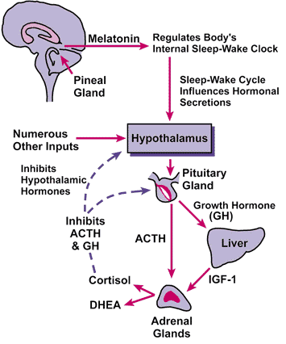
Αλληλεπιδράσεις μελατονίνης
afsafund.org

Slide 21
Μελατονίνη και αντιοξειδωτική προστασία του οργανισμού 1/3
Η μελατονίνη είναι πολύ ισχυρός δέκτης των ελευθέρων ριζών και γενικός αντιοξειδωτικός παράγοντας.
Ως αντιοξειδωτικός παράγοντας, η μελατονίνη δεσμεύει ισχυρά την πολύ δραστική και τοξική ρίζα του υδροξυλίου και τη ρίζα του υπεροξειδίου.
Οι αντιοξειδωτικές ιδιότητες της μελατονίνης έχουν αποδειχθεί και σε ομογενοποιημένους ιστούς και σε ζωντανούς οργανισμούς.

Slide 22
Μελατονίνη και αντιοξειδωτική προστασία του οργανισμού 2/3
Η καταστροφή του DNA ανθρώπινων λεμφοκυττάρων, ως αποτέλεσμα έκθεσης σε ιονίζουσα ακτινοβολία, που συντελεί στην απελευθέρωση ελευθέρων ριζών, ελαττώνεται πολύ εάν τα κύτταρα έχουν εκτεθεί σε μελατονίνη πριν από την έκθεσή τους στην ακτινοβολία.
Οι κυτταροπλασματικές πρωτεΐνες προστατεύονται από την καταστροφή τους από τις ελεύθερες ρίζες παρουσία της μελατονίνης.

Slide 23
Μελατονίνη και αντιοξειδωτική προστασία του οργανισμού 3/3
Η υπεροξείδωση των λιπιδίων της κυτταρικής μεμβράνης, που επάγεται in vitro ή in vivo με διάφορους τρόπους, που όλοι τους συμπεριλαμβάνουν τη δημιουργία ελευθέρων ριζών, ελαττώνεται δραστικά από την παρουσία μελατονίνης.
Οι δράσεις αυτές της μελατονίνης είναι ενδοκυτταρικές.
Άλλες είναι ανεξάρτητες από τη σύνδεση με τον υποδοχέα της μελατονίνης και άλλες επιτυγχάνονται μέσω σύνδεσης με πυρηνικούς υποδοχείς.

Slide 24
Μελατονίνη και ανοσοποιητικό σύστημα 1/2
Στενή σύνδεση φαίνεται να υφίστανται μεταξύ του κωναρίου και του ανοσοποιητικού συστήματος.
Τα αρνητικά αποτελέσματα του οξέος stress φαίνεται να αντιρροπούνται από τη μελατονίνη.
Η ορμόνη έχει ανοσο-ενισχυτική δράση.
Ένα από τα κύρια όργανα-στόχους της αποτελεί ο θύμος, κύριο όργανο του ανοσοποιητικού συστήματος.
Τα ανοσοενισχυτικά αποτελέσματα της μελατονίνης διαμεσολαβούνται από την παραγωγή οπιοειδών πεπτιδίων, που παράγονται από τα βοηθητικά Τ-λεμφοκύτταρα, από λεμφοκίνες και πιθανώς από υποφυσιακές ορμόνες.

Slide 25
Μελατονίνη και ανοσιακό σύστημα 2/2
Λεμφοκίνες, όπως η ιντερφερόνη-γ και η ιντερλευκίνη-2, καθώς και άλλες θυμικές ορμόνες, τροποποιούν τη σύνθεση της μελατονίνης στο κωνάριο.
Έχει πρόσφατα ανακοινωθεί ότι πιθανόν το κωνάριο να παράγει το σήμα για την έναρξη της αιμοποιητικής λειτουργίας.
Τα δεδομένα συνηγορούν για την ύπαρξη ενός πιθανού άξονα μελατονίνης-ανοσοποιητικού συστήματος.
Η ικανότητα της μελατονίνης να διασώζει την αιμοποιητική λειτουργία από την τοξική δράση των αντικαρκινικών θεραπευτικών παραγόντων προβάλλει ως ένα σημαντικό πιθανό πεδίο χρήσης της στην κλινική πράξη.

Slide 26
Μελατονίνη και καρκίνος
Σειρά in vitro και in vivo μελετών υποδεικνύουν ότι η μελατονίνη έχει ογκοστατική δράση και μπορεί να συμμετέχει στην αντικαρκινική προστασία του οργανισμού.
Σε καλλιέργειες καρκινικών κυττάρων in vitro βρέθηκε ότι η μελατονίνη αναστέλλει την ανάπτυξη των κυττάρων αυτών.
Φαίνεται ακόμη ότι η μελατονίνη in vivo μπορεί να αναστέλλει την καρκινογένεση.
Η μελατονίνη έχει χορηγηθεί παράλληλα με άλλους θεραπευτικούς παράγοντες για την αντιμετώπιση μορφών μεταστατικού καρκίνου.

Slide 27
Συμπέρασμα 1/4
Η μελατονίνη είναι μια ορμόνη με μικρό μοριακό βάρος, που εκκρίνεται στη συστηματική κυκλοφορία από το κωνάριο (επίφυση).
Η μελατονίνη, μια μεθοξυϊνδόλη, έχει πολλαπλές δράσεις, πολλές από τις οποίες μόνο πρόσφατα άρχισαν να γίνονται αντιληπτές.

Slide 28
Συμπέρασμα 2/4
Η ορμόνη συμμετέχει στην προσαρμογή του οργανισμού και των βιολογικών του λειτουργιών στον κύκλο φωτός-σκότους του περιβάλλοντος.
Φαίνεται ότι συμμετέχει στη ρύθμιση της νευροενδοκρινικής λειτουργίας, καθώς και στη ρύθμιση της αναπαραγωγής στα ζώα και στον άνθρωπο.

Slide 29
Συμπέρασμα 3/4
Η ορμόνη μελατονίνη φαίνεται ότι είναι ένας γενικός αντιοξειδωτικός παράγοντας, που έχει δράση σε όλα τα κύτταρα του οργανισμού.
Συμμετέχει στη ρύθμιση του ανοσιακού συστήματος και εμφανίζει ανοσοενισχυτική δράση.
Από ερευνητικά in vitro και in vivo δεδομένα προκύπτει ότι η μελατονίνη είναι ένας φυσικός ογκοστατικός παράγοντας και συμβάλλει στην προστασία του οργανισμού από την καρκινογένεση.

Slide 30
Συμπέρασμα 4/4
Η ορμόνη μπορεί να βρει γρήγορα το ρόλο της στη θεραπευτική, καθώς χρησιμοποιείται για την πρόληψη της διαταραχής του οργανισμού που παρατηρείται μετά από υπερατλαντικές πτήσεις και στη θεραπεία διαταραχών του ύπνου, μπορεί δε να χρησιμοποιηθεί για την προστασία του οργανισμού από το πρόωρο γήρας, που φαίνεται να σχετίζεται με την οξειδωτική δράση των ελευθέρων ριζών, καθώς και στη θεραπευτική του καρκίνου μαζί με άλλους θεραπευτικούς παράγοντες.

Slide 31
Άλλες δράσεις της μελατονίνης
Άλλες δράσεις που έχουν αναφερθεί είναι η ευεργετική επίδραση στο άγχος και την κατάθλιψη, και πολλά πειράματα γίνονται γι’ αυτό.
Βελτίωση της αυξημένης ενδοφθάλμιας πίεσης στο γλαύκωμα, πρόληψη και βελτίωση της κεφαλαλγίας τάσεως και της υπνικής κεφαλαλγίας που φαίνεται να έχουν περιοδικό χαρακτήρα εμφάνισης των συμπτωμάτων, αντιοξειδωτική δράση σε νεφρίτιδες και πρόσφατα μελετάται η αντιοξειδωτική της δράση στον διαβήτη και ειδικότερα στην νεφροπάθεια αυτού.
Κυκλοφορεί ως Circadin, και δεν αναφέρονται παρενέργειες.

Slide 32
Τέλος Ενότητας

Slide 33
Σημειώματα

Slide 34
Σημείωμα Αναφοράς
Copyright Τεχνολογικό Εκπαιδευτικό Ίδρυμα Αθήνας, Μαρία Βενετίκου 2014. Μαρία Βενετίκου. «Φυσιολογία. Ενότητα 6: Ενδοκρινικό σύστημα - Επίφυση». Έκδοση: 1.0. Αθήνα 2014. Διαθέσιμο από τη δικτυακή διεύθυνση: ocp.teiath.gr.

Slide 35
Σημείωμα Αδειοδότησης
Το παρόν υλικό διατίθεται με τους όρους της άδειας χρήσης Creative Commons Αναφορά, Μη Εμπορική Χρήση Παρόμοια Διανομή 4.0 [1] ή μεταγενέστερη, Διεθνής Έκδοση. Εξαιρούνται τα αυτοτελή έργα τρίτων π.χ. φωτογραφίες, διαγράμματα κ.λ.π., τα οποία εμπεριέχονται σε αυτό. Οι όροι χρήσης των έργων τρίτων επεξηγούνται στη διαφάνεια «Επεξήγηση όρων χρήσης έργων τρίτων».
Τα έργα για τα οποία έχει ζητηθεί άδεια αναφέρονται στο «Σημείωμα Χρήσης Έργων Τρίτων».
[1] http://creativecommons.org/licenses/by-nc-sa/4.0/
Ως Μη Εμπορική ορίζεται η χρήση:
που δεν περιλαμβάνει άμεσο ή έμμεσο οικονομικό όφελος από την χρήση του έργου, για το διανομέα του έργου και αδειοδόχο
που δεν περιλαμβάνει οικονομική συναλλαγή ως προϋπόθεση για τη χρήση ή πρόσβαση στο έργο
που δεν προσπορίζει στο διανομέα του έργου και αδειοδόχο έμμεσο οικονομικό όφελος (π.χ. διαφημίσεις) από την προβολή του έργου σε διαδικτυακό τόπο
Ο δικαιούχος μπορεί να παρέχει στον αδειοδόχο ξεχωριστή άδεια να χρησιμοποιεί το έργο για εμπορική χρήση, εφόσον αυτό του ζητηθεί.

Slide 36
Επεξήγηση όρων χρήσης έργων τρίτων
©
Δεν επιτρέπεται η επαναχρησιμοποίηση του έργου, παρά μόνο εάν ζητηθεί εκ νέου άδεια από το δημιουργό.
διαθέσιμο με άδεια CC-BY
Επιτρέπεται η επαναχρησιμοποίηση του έργου και η δημιουργία παραγώγων αυτού με απλή αναφορά του δημιουργού.
διαθέσιμο με άδεια CC-BY-SA
Επιτρέπεται η επαναχρησιμοποίηση του έργου με αναφορά του δημιουργού, και διάθεση του έργου ή του παράγωγου αυτού με την ίδια άδεια.
διαθέσιμο με άδεια CC-BY-ND
Επιτρέπεται η επαναχρησιμοποίηση του έργου με αναφορά του δημιουργού.
Δεν επιτρέπεται η δημιουργία παραγώγων του έργου.
διαθέσιμο με άδεια CC-BY-NC
Επιτρέπεται η επαναχρησιμοποίηση του έργου με αναφορά του δημιουργού.
Δεν επιτρέπεται η εμπορική χρήση του έργου.
διαθέσιμο με άδεια CC-BY-NC-SA
Επιτρέπεται η επαναχρησιμοποίηση του έργου με αναφορά του δημιουργού
και διάθεση του έργου ή του παράγωγου αυτού με την ίδια άδεια.
Δεν επιτρέπεται η εμπορική χρήση του έργου.
διαθέσιμο με άδεια CC-BY-NC-ND
Επιτρέπεται η επαναχρησιμοποίηση του έργου με αναφορά του δημιουργού.
Δεν επιτρέπεται η εμπορική χρήση του έργου και η δημιουργία παραγώγων του.
διαθέσιμο με άδεια
CC0 Public Domain
Επιτρέπεται η επαναχρησιμοποίηση του έργου, η δημιουργία παραγώγων αυτού και η εμπορική του χρήση, χωρίς αναφορά του δημιουργού.
διαθέσιμο ως κοινό κτήμα
Επιτρέπεται η επαναχρησιμοποίηση του έργου, η δημιουργία παραγώγων αυτού και η εμπορική του χρήση, χωρίς αναφορά του δημιουργού.
χωρίς σήμανση
Συνήθως δεν επιτρέπεται η επαναχρησιμοποίηση του έργου.

Slide 37
Διατήρηση Σημειωμάτων
Οποιαδήποτε αναπαραγωγή ή διασκευή του υλικού θα πρέπει να συμπεριλαμβάνει:
το Σημείωμα Αναφοράς
το Σημείωμα Αδειοδότησης
τη δήλωση Διατήρησης Σημειωμάτων
το Σημείωμα Χρήσης Έργων Τρίτων (εφόσον υπάρχει)
μαζί με τους συνοδευόμενους υπερσυνδέσμους.

Slide 38
Χρηματοδότηση
Το παρόν εκπαιδευτικό υλικό έχει αναπτυχθεί στo πλαίσιo του εκπαιδευτικού έργου του διδάσκοντα.
Το έργο «Ανοικτά Ακαδημαϊκά Μαθήματα στο ΤΕΙ Αθηνών» έχει χρηματοδοτήσει μόνο την αναδιαμόρφωση του εκπαιδευτικού υλικού.
Το έργο υλοποιείται στο πλαίσιο του Επιχειρησιακού Προγράμματος «Εκπαίδευση και Δια Βίου Μάθηση» και συγχρηματοδοτείται από την Ευρωπαϊκή Ένωση (Ευρωπαϊκό Κοινωνικό Ταμείο) και από εθνικούς πόρους.

